Slide 1

День Победы 70

Slide 2
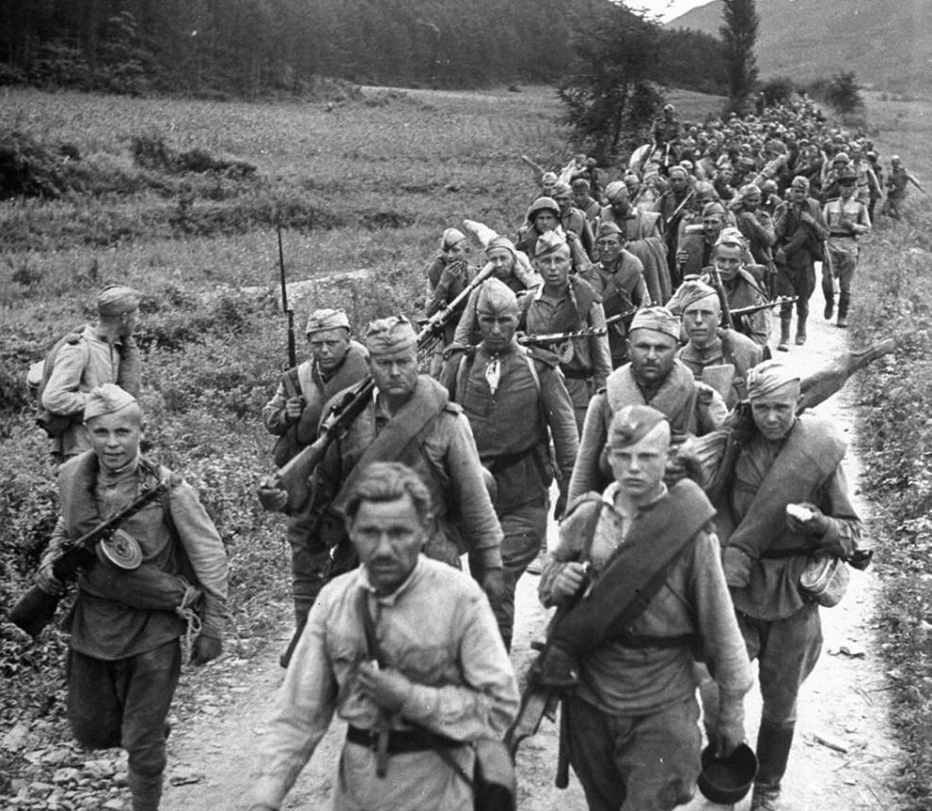


Slide 3
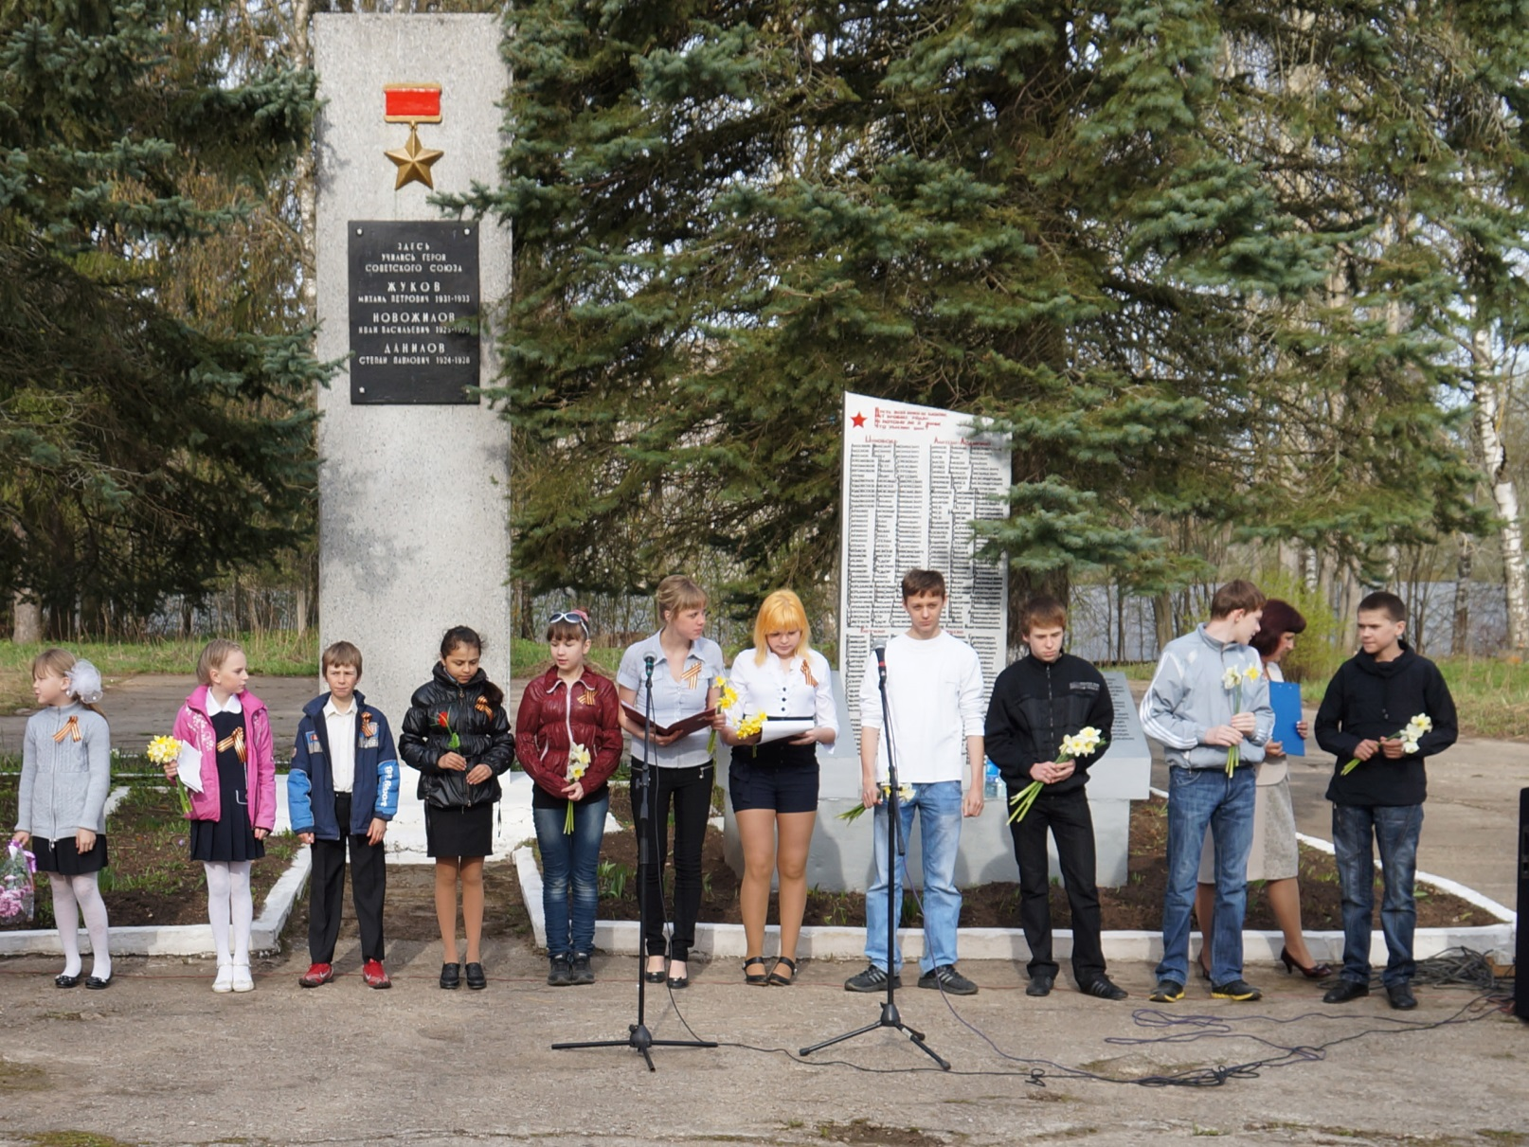
В Абакановском поселении в годы войны погибло 1050 человек. Из Шухободи не вернулись с войны 150 человек.

Slide 4

Ветераны
Великой Отечественной войны нашего поселения

Slide 5
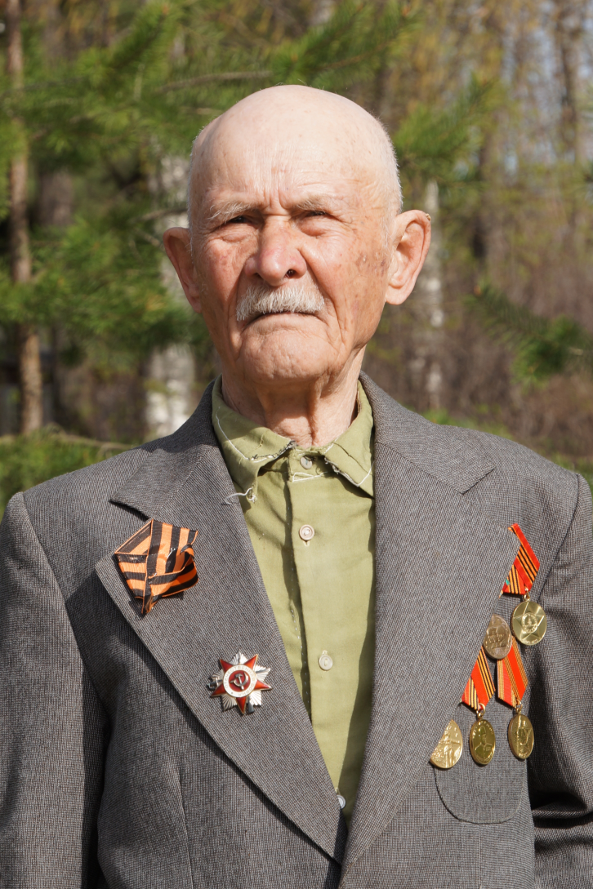
Суровцев Николай Петрович

Slide 6
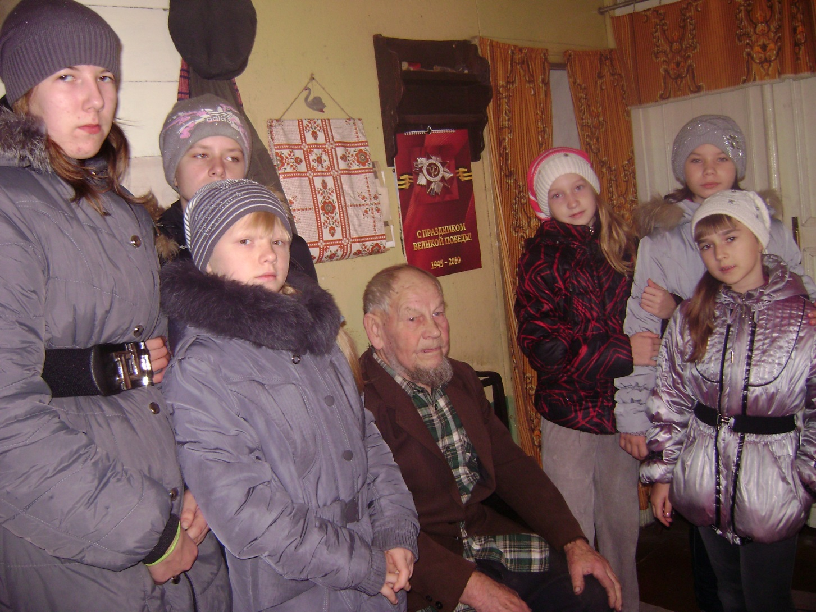
Горбунов Василий Александрович

Slide 7
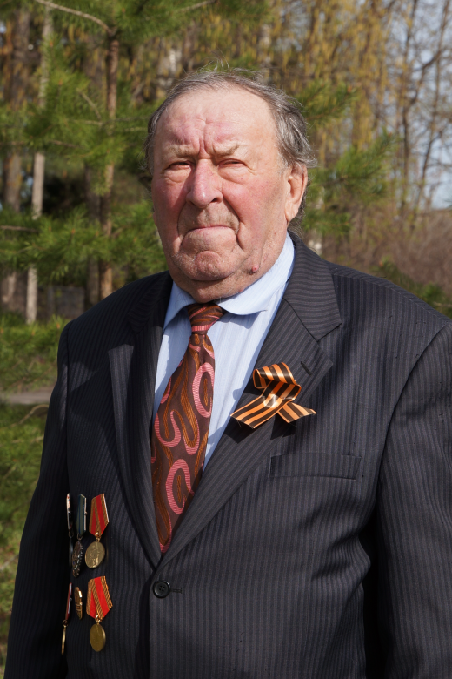
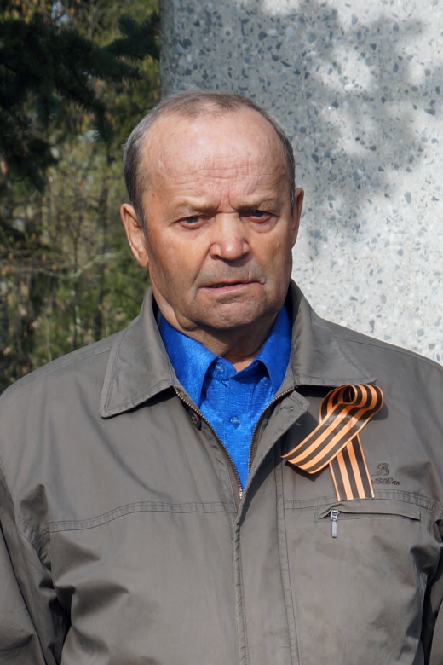
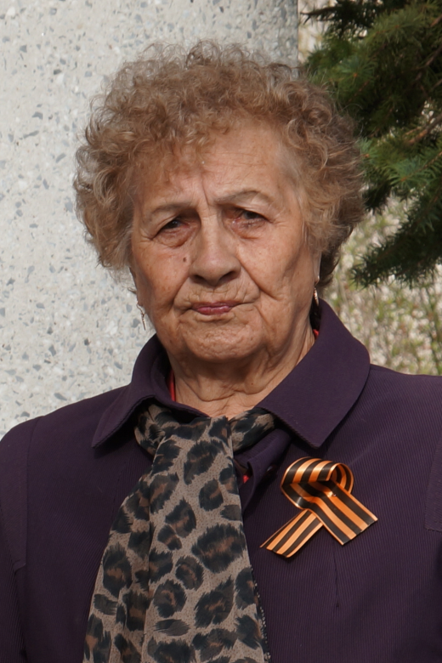
Труженики тыла
Дмитриев Александр Поликарпович
Собакина Лидия Васильевна
Собакин Павел Иванович

Slide 8
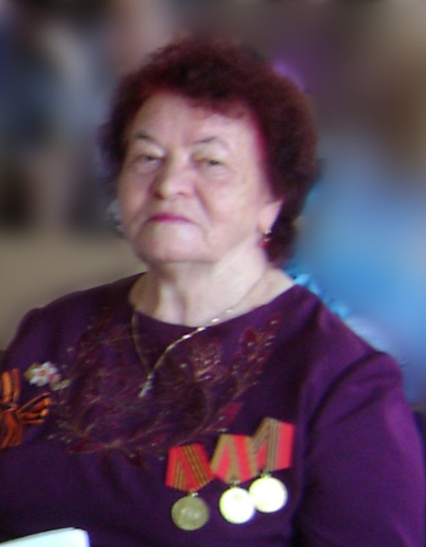
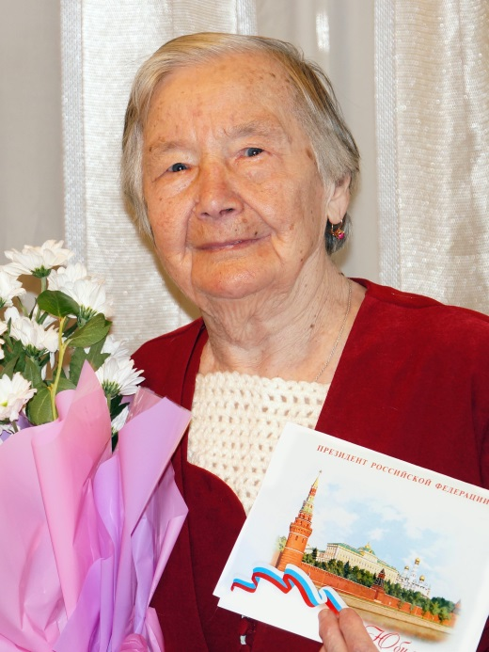
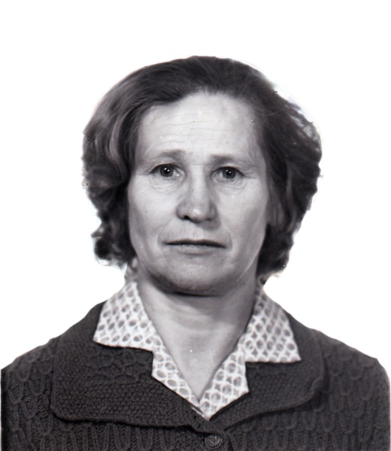
Труженики тыла
Столбцова Валентина Николаевна
Чеснокова Лилия Александровна
Алексеева Анна Александровна

Slide 9
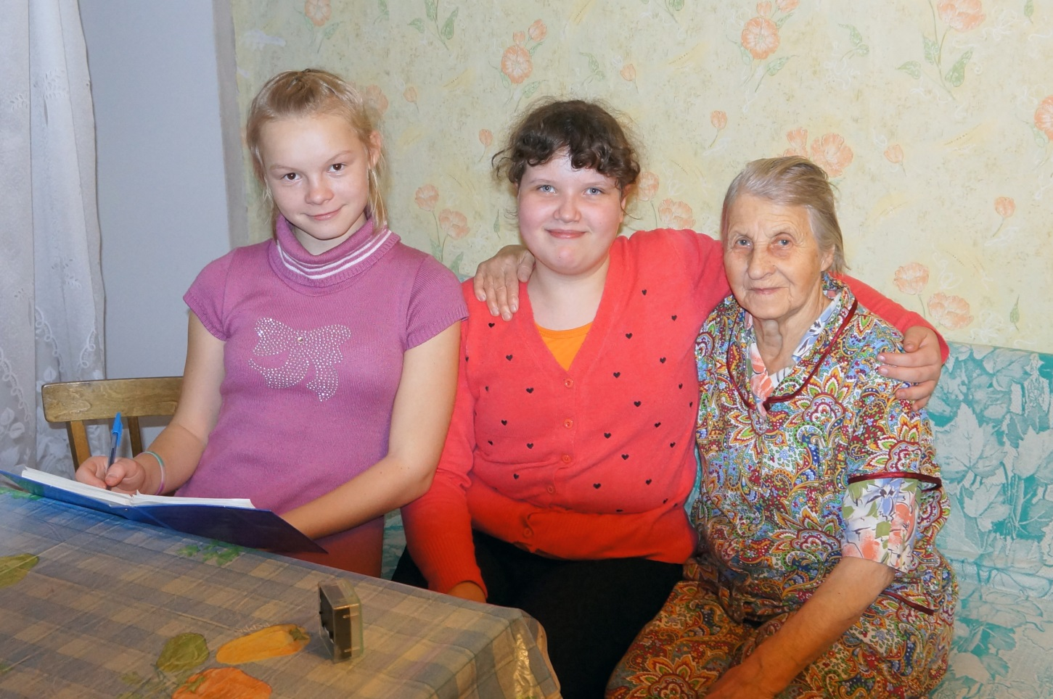
Иванова Ольга Семеновна

Slide 10
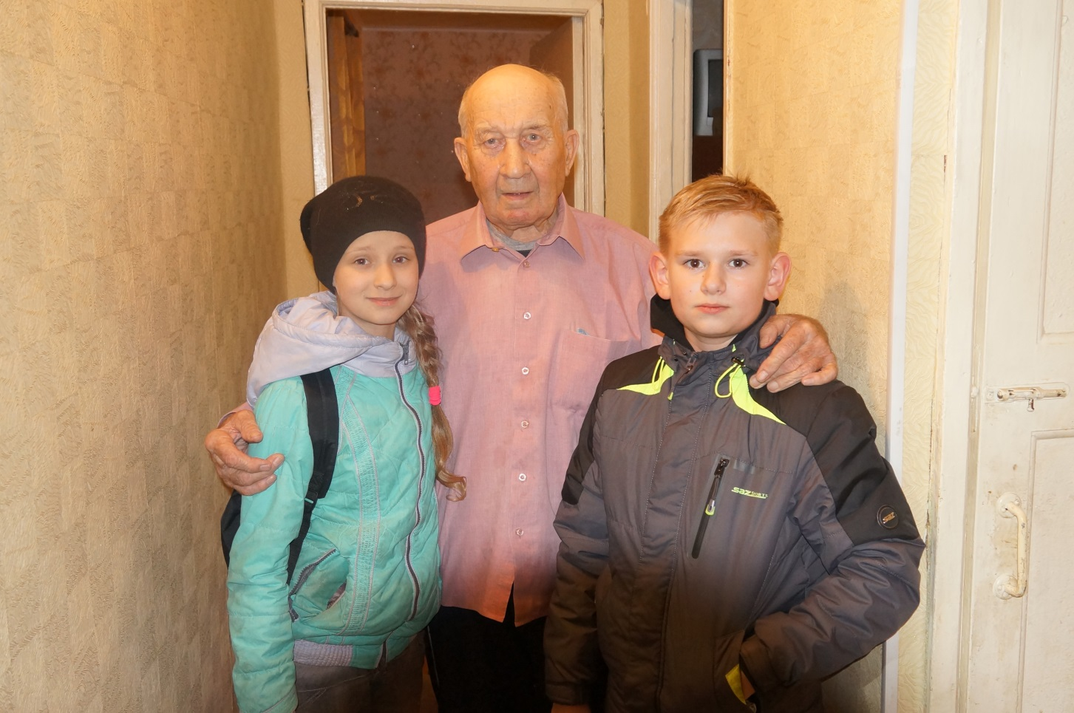
Ковряков Евгений Васильевич

Slide 11
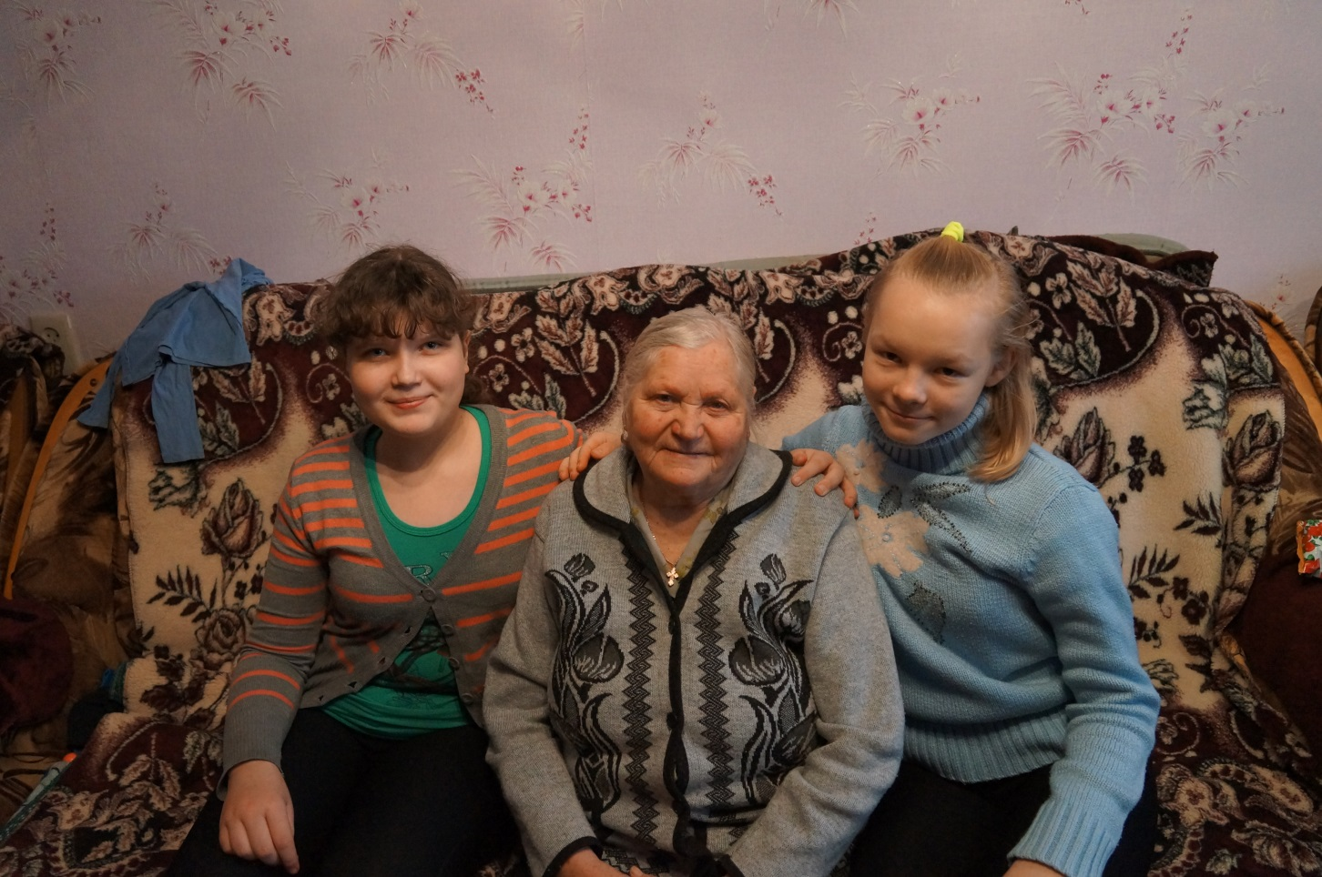
Коршикова Анна Дмитриевна

Slide 12
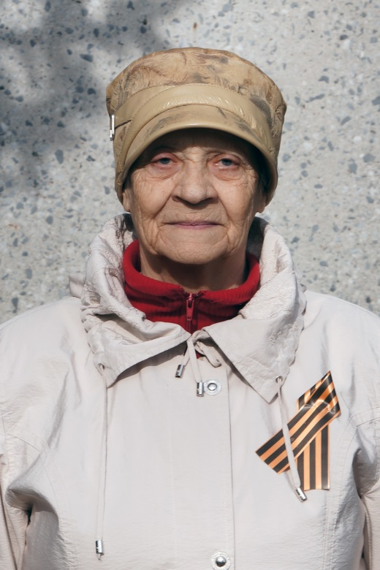
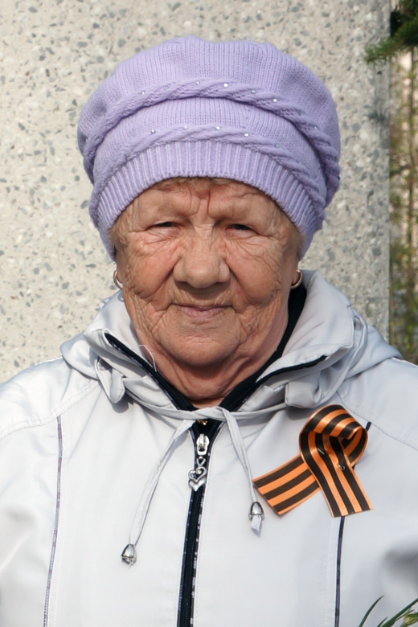
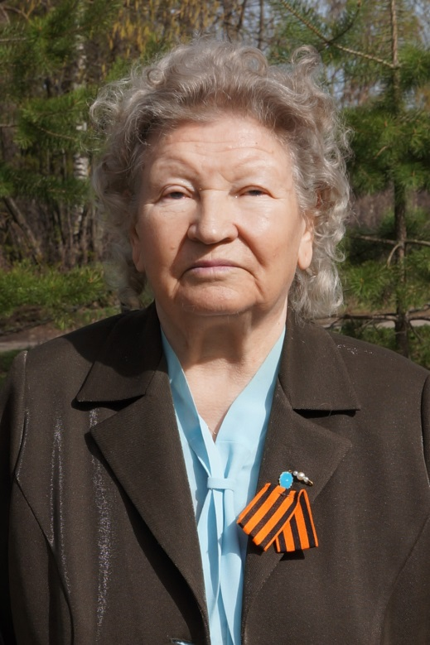
Дети войны
Труфанова Руффа Никитична
Вараксина Алина Николаевна
Незговорова Надежда Александровна

Slide 13
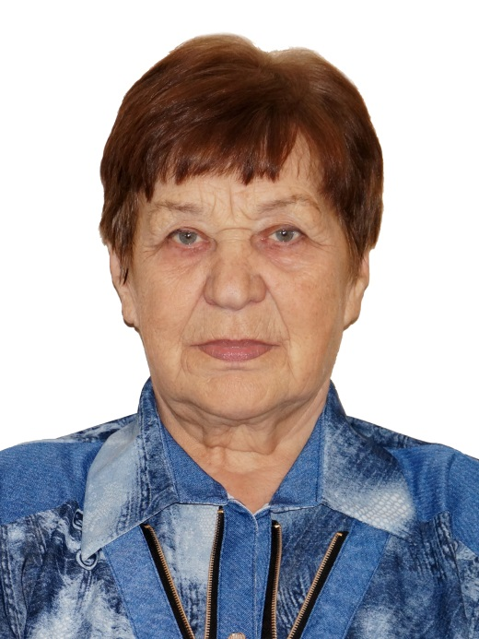
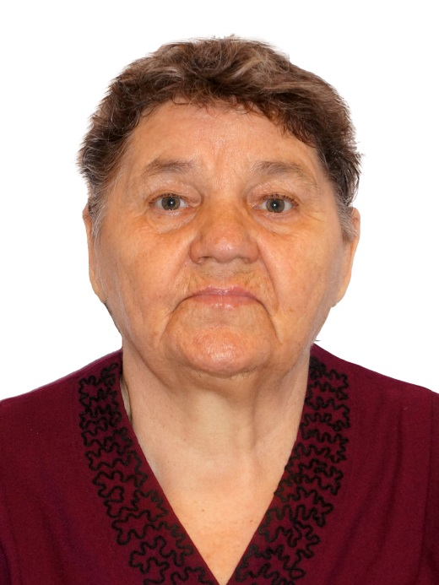
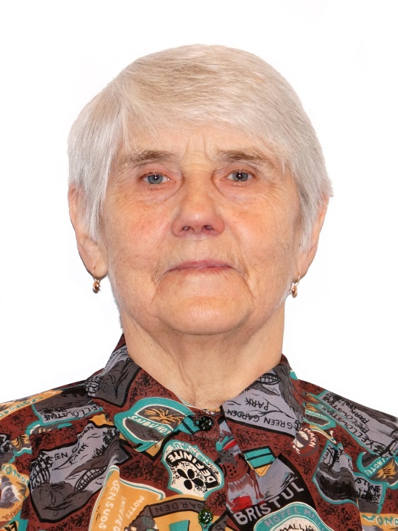
Дети войны
Федосова Нина Васильевна
Фокичева Капиталина Ивановна
Трофимова Римма Васильевна

Slide 14

Спасибо! Всем, кто жизнь отдал,
За Русь родную, за свободу,
Кто страх забыл и воевал,
Служа любимому народу.
Спасибо Вам,
Ваш подвиг вечен,
Пока жива моя страна,
Вы в душах наших,
В нашем сердце,
Героев не забудем, Никогда!

Slide 15
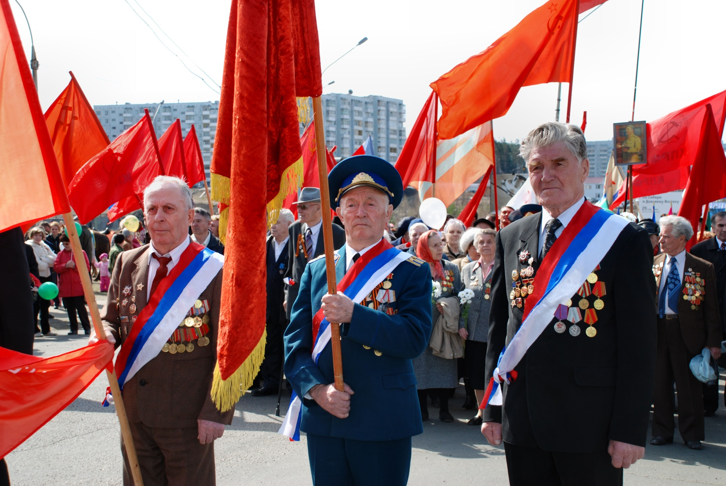
9 МАЯ ВЕСЬ НАШ НАРОД
БУДЕТ ОТМЕЧАТЬ ДЕНЬ ПОБЕДЫ

Slide 16


